Slide 1
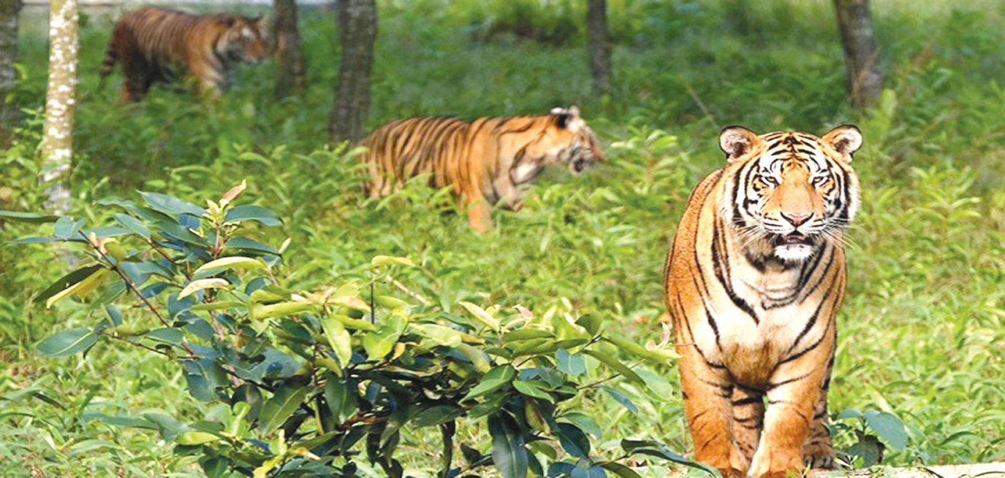
আজকের পাঠে সবাইকে…
শুভেচ্ছা ও স্বাগত

Slide 2
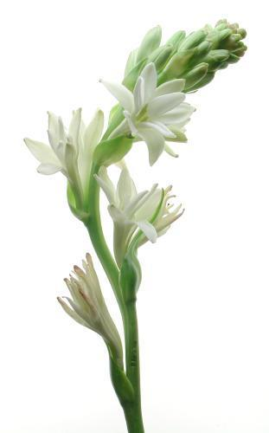
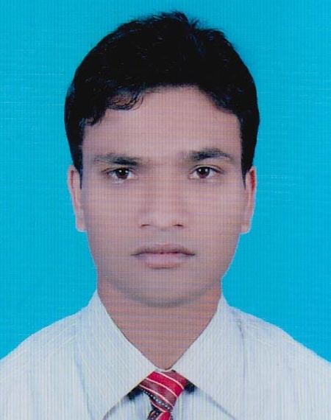
উপস্থাপনায়
মোঃ হোসেন আলী
(সহকারী শিক্ষক)
পূর্ব পয়ড়াডাঙ্গা সরকারি প্রাথমিক বিদ্যালয়
নাগেশ্বরী, কুড়িগ্রাম।
মোবাইল-০১৭৬৮-৮৩৮৩৪৯
E-mail: nkbhossain@gmail.com

Slide 3
পাঠ পরিচিতি
শ্রেণিঃ দ্বিতীয়
বিষয়ঃ বাংলা
পাঠঃ ছবির গল্প, সুন্দরবন
নৌকা ভেসে চলেছে...
...সাবধান করে বানর।
পৃষ্ঠাঃ ৭

Slide 4
এসো, আমরা পূর্বদিনের পাঠে কী কী শিখেছিলাম তা করি
১। সুন্দরবনে কী কী গাছ জন্মে?
২। কুমির কোথায় বাস করে?
৩। অমি কোথায় বেড়াতে গিয়েছিল?

Slide 5
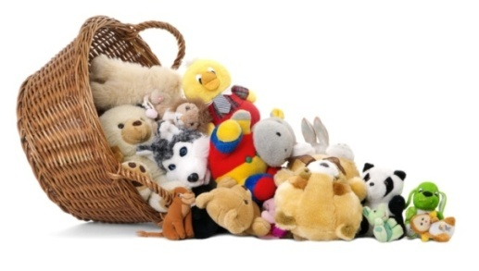
এসো, সবাই মিলে একটি ভিডিও দেখি
সোনামণিরা, ভিডিওটিতে কী দেখেছো বলতে পারো?
বাঘ, হরিণ, বানর, পাখি, কুমির। আর বড় বড় বন।
সঠিক বলেছ।

Slide 6
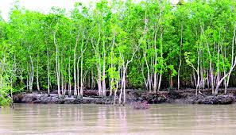
আমরা আজ পড়ব
ছবির গল্পঃ
সুন্দরবন

Slide 7
শোনা
১.৩.১ নির্দেশনা শুনে পালন করতে পারবে।
১.৩.১ বর্ণনা শুনে বুঝতে পারবে।
বলা
এই পাঠ শেষে শিক্ষার্থীরা…
২.৩.১ ছবি দেখে বাক্য বলতে পারবে।
২.৪.২. নিজের ভাষায় গল্প সম্পর্কে প্রশ্নের উত্তর দিতে পারবে।
পড়া
২.৪.২ গল্প পড়ে বুঝতে পারবে।

Slide 8
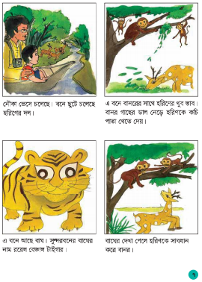
তোমার বাংলা বইয়ের ৭ পৃষ্ঠা খোলো।
আমার সাথে পড়।

Slide 9
আজ আমরা ‘ছবির গল্পঃ সুন্দরবন’ পাঠের (নৌকা ভেসে চলেছে... ...সাবধান করে বানর) অংশটুক পড়ব ও আলোচনা করব।

Slide 10
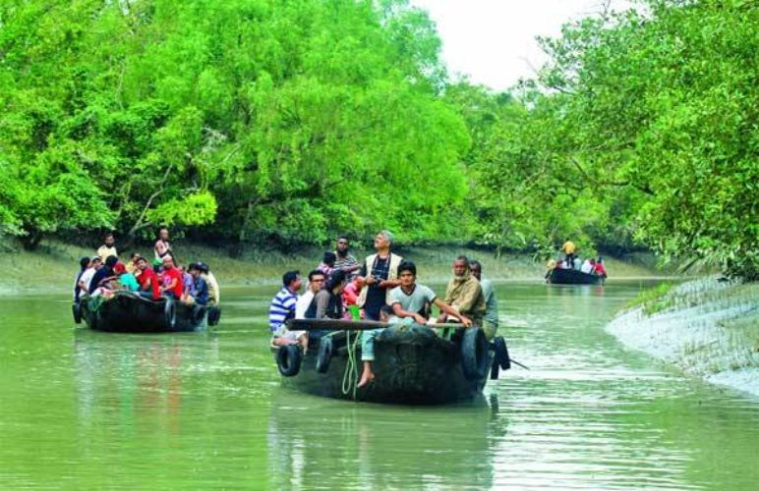
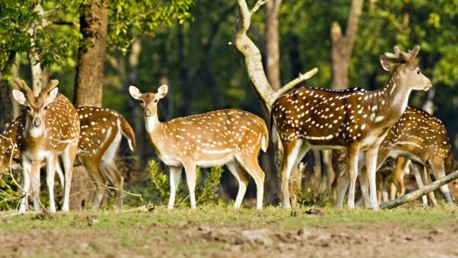
ছবি দেখি ও বলি
নৌকা চলে
হরিণের দল
নৌকা ভেসে চলেছে। বনে ছুটে চলেছে হরিণের দল।
Notes:
ছবিতে কীকী দেখছে ছোট ছোট প্রশ্নের মাধ্যমে জেনে নিব।

Slide 11
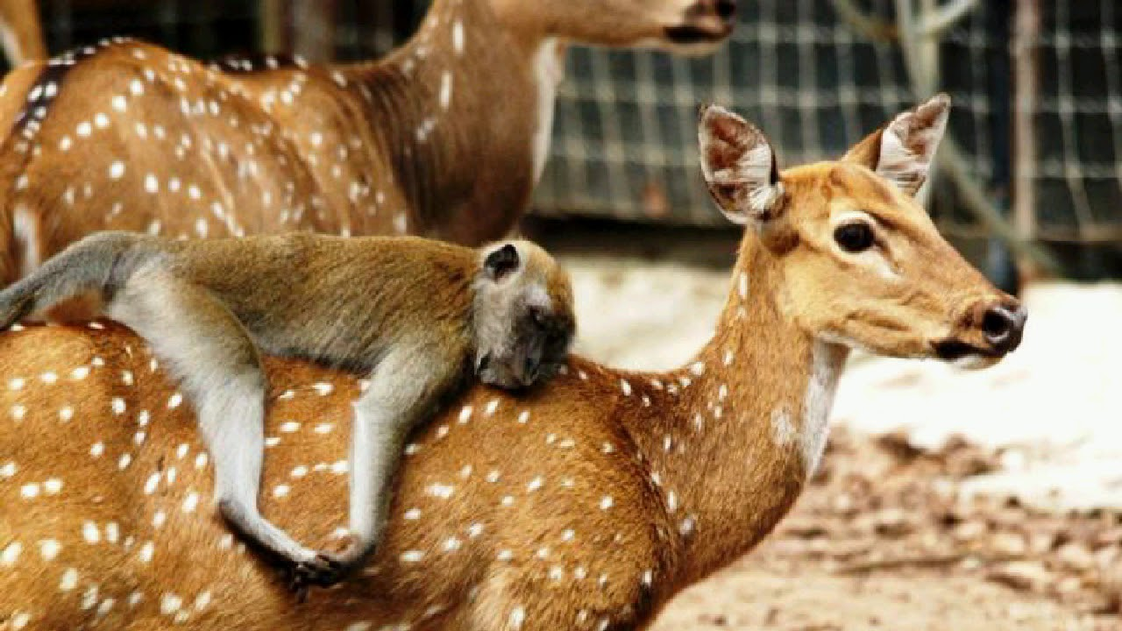
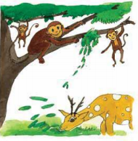
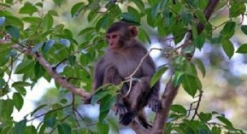
ছবি দেখি ও বলি
বানর ও হরিণ
গাছের ডালে বানর
এ বনে বানরের সাথে হরিণের খুব ভাব। বানর গাছের ডাল নেড়ে হরিণকে কচি পাতা খেতে দেয়।
Notes:
ছবিতে কী কী দেখছে ছোট ছোট প্রশ্নের মাধ্যমে জেনে নিব।

Slide 12
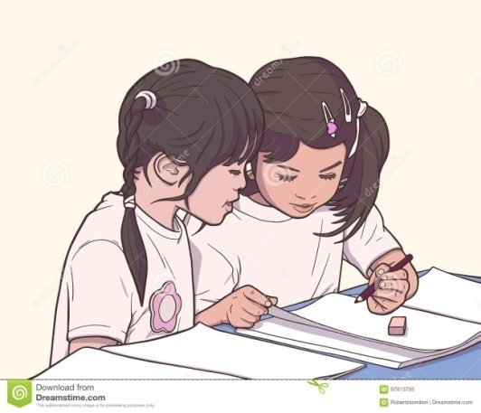
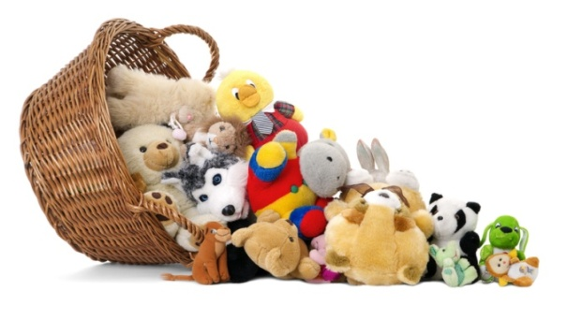
জোড়ায় কাজ
হরিণ কোথায় ছুটে চলে?
পাশের সহপাঠীর সাথে আলোচনা কর।

Slide 13
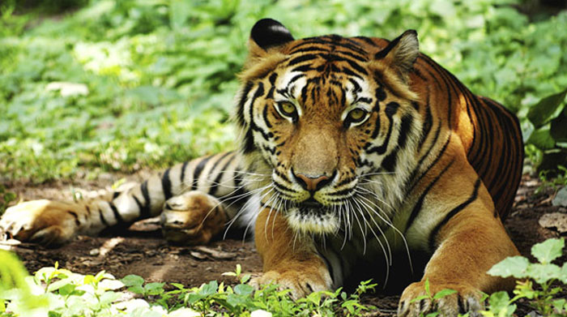
ছবি দেখি ও বলি
বাঘ বসে আছে
এ বনে আছে বাঘ। সুন্দরবনের বাঘের নাম রয়েল বেঙ্গল টাইগার।
Notes:
ছবিতে কী কী দেখছে ছোট ছোট প্রশ্নের মাধ্যমে জেনে নিব।

Slide 14
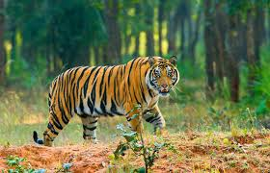
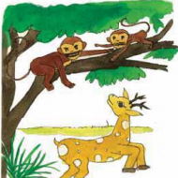
ছবি দেখি ও বলি
বাঘ শিকার খোঁজে
বানর ও হরিণ
বাঘের দেখা পেলে হরিণকে সাবধান করে বানর।

Slide 15
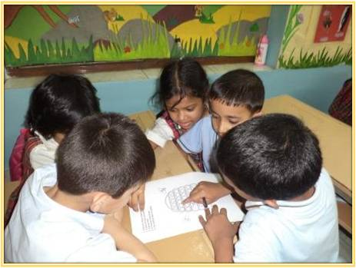
দলীয় কাজ
পদ্মা দল
বানরের সাথে হরিণের এত বন্ধুত্ব কেন তা বল।
মেঘনা দল
সুন্দরবনে থাকে এমন দুইটি পশুর নাম বল।

Slide 16
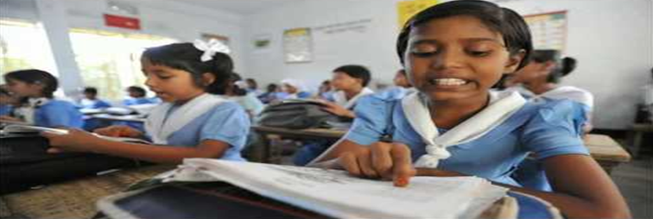
এবার পাঠটুকু একসাথে পড়ি ও বিষয়বস্তু জানি

Slide 17
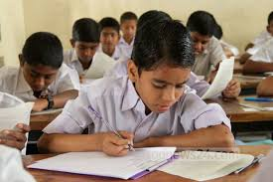
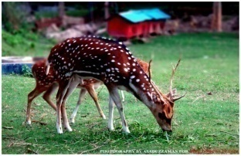
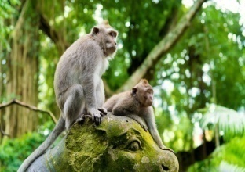
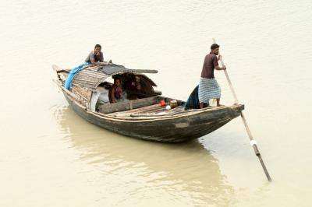
মূল্যায়ণ
ছবি দেখে বাক্য বলি (এককভাবে)
হরিণ গাছের কচি পাতা খায়।
সুন্দরবনে বাঘ আছে।
গাছের ডালে বানর বসে।
নদীতে নৌকা চলে।

Slide 18
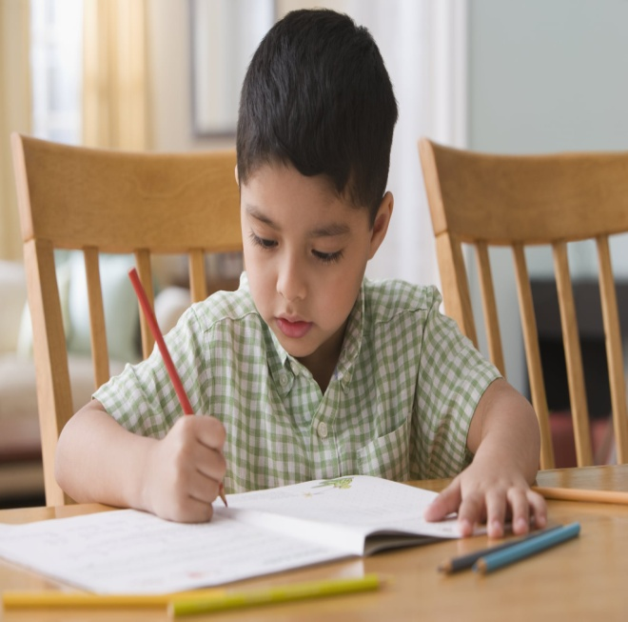
বাড়ির কাজ
বাঘকে কী বলা হয় তা পড়ে আসবে।

Slide 19
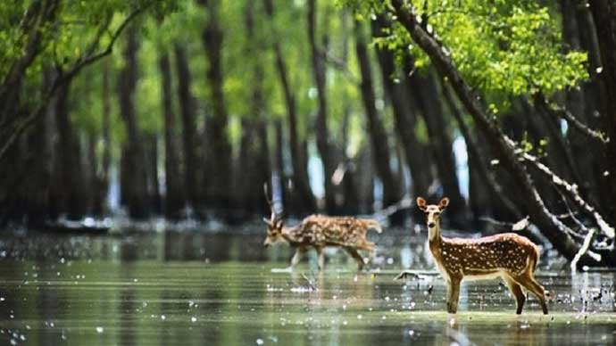
তোমাদের সবাইকে ধন্যবাদ

